Slide 1
Kickstarterの統計分析
中山ところてん

Slide 2
データ収集
KickstarterのAPIを利用して収集したデータ
Technologyカテゴリのプロジェクト、21404件
データ収集日、2017/03/04
データ収集方法
Kickstarterの非公開APIを利用し、jsonデータを収集
通常検索
https://www.kickstarter.com/projects/search?term=3d+printer
非公開API
https://www.kickstarter.com/projects/search.json?term=3d+printer
ソースコード
https://gist.github.com/tokoroten/dfaed27e6897ef2e3de0511640d52a7c
備考：APIは4000件までしか結果を返さないので、Technologyカテゴリの下にあるサブカテゴリを指定して検索件数を抑制し、新しいプロジェクト順でデータ収集を実施
データ欠損の可能性があり
次のクエリでTechnologyタグ全体を検索した際のhit数は27000件であり、データ欠損の可能性がある
https://www.kickstarter.com/projects/search.json?term=&category_id=16

Slide 3
データ欠損の可能性
カテゴリと年度のデータから、appsカテゴリがデータ欠損の可能性あり
検索オーダーがNewestであるため、時系列を伴わない統計分析については問題ないと判断する。以後、時系列を利用した分析を行う際にはappsカテゴリを除外して実施する

Slide 4
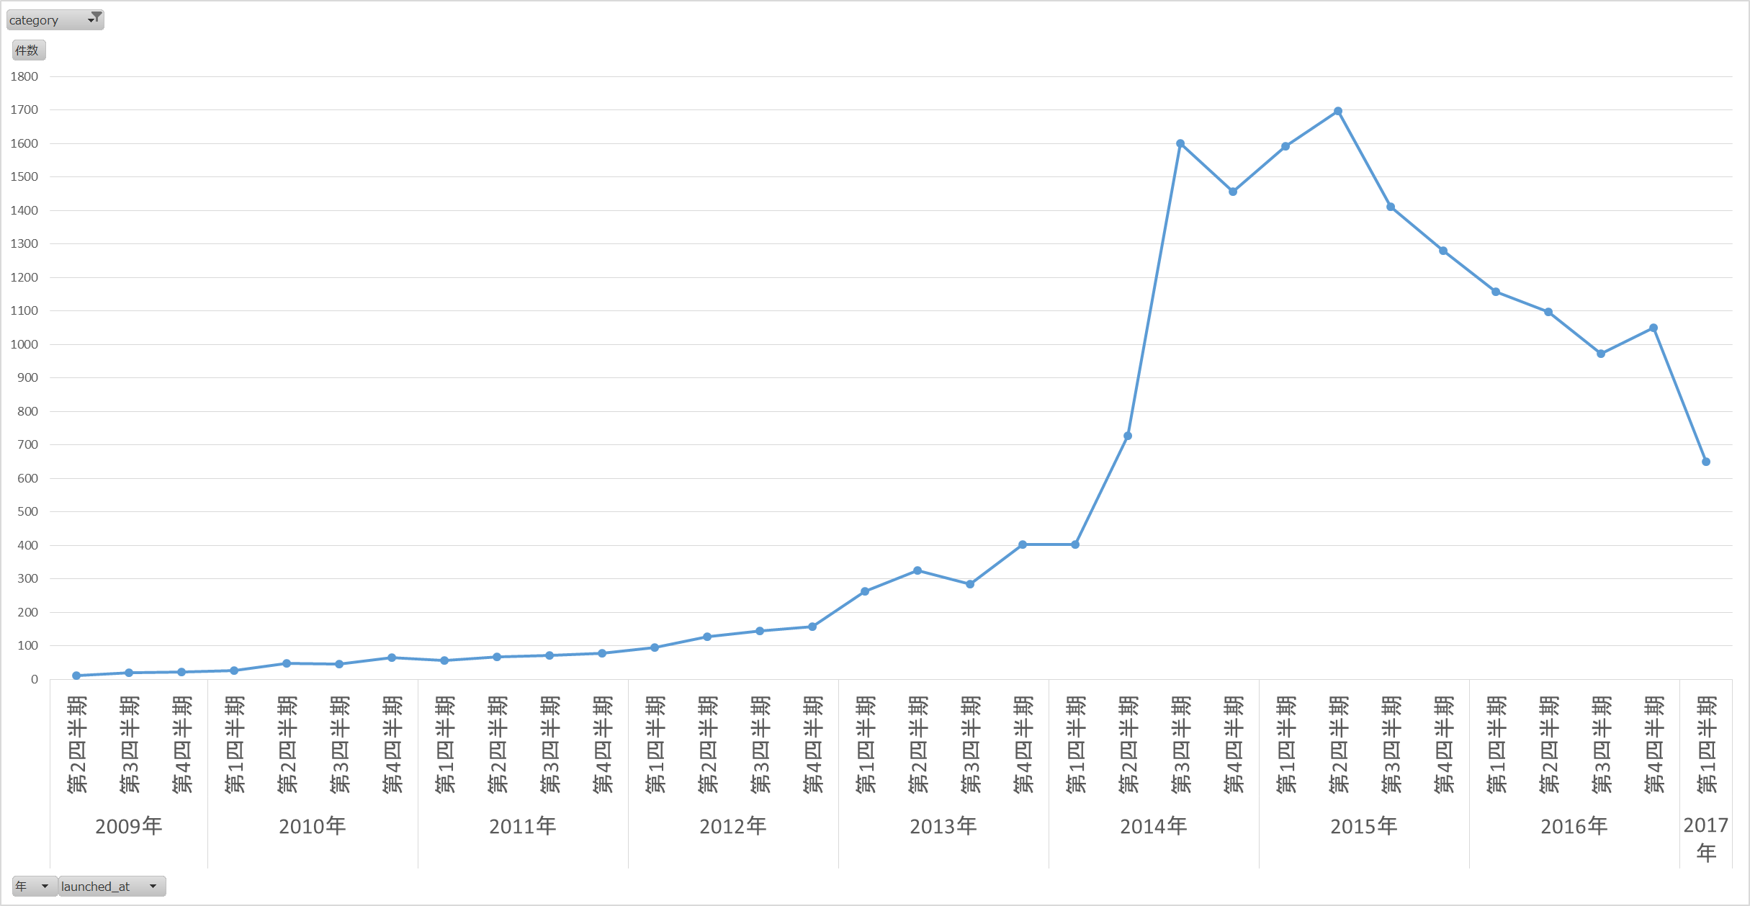
プロジェクト数のトレンド
プロジェクト数は2015年第二四半期をピークに減少トレンドである
他のクラウドファンディングサイトをクリエイターが使うようになった可能性
Kickstarter内の他のタグにプロジェクトが流れている可能性がある。
決済通貨をUSDに限定しても同様の傾向であるため、海外案件が増えたわけではない

Slide 5
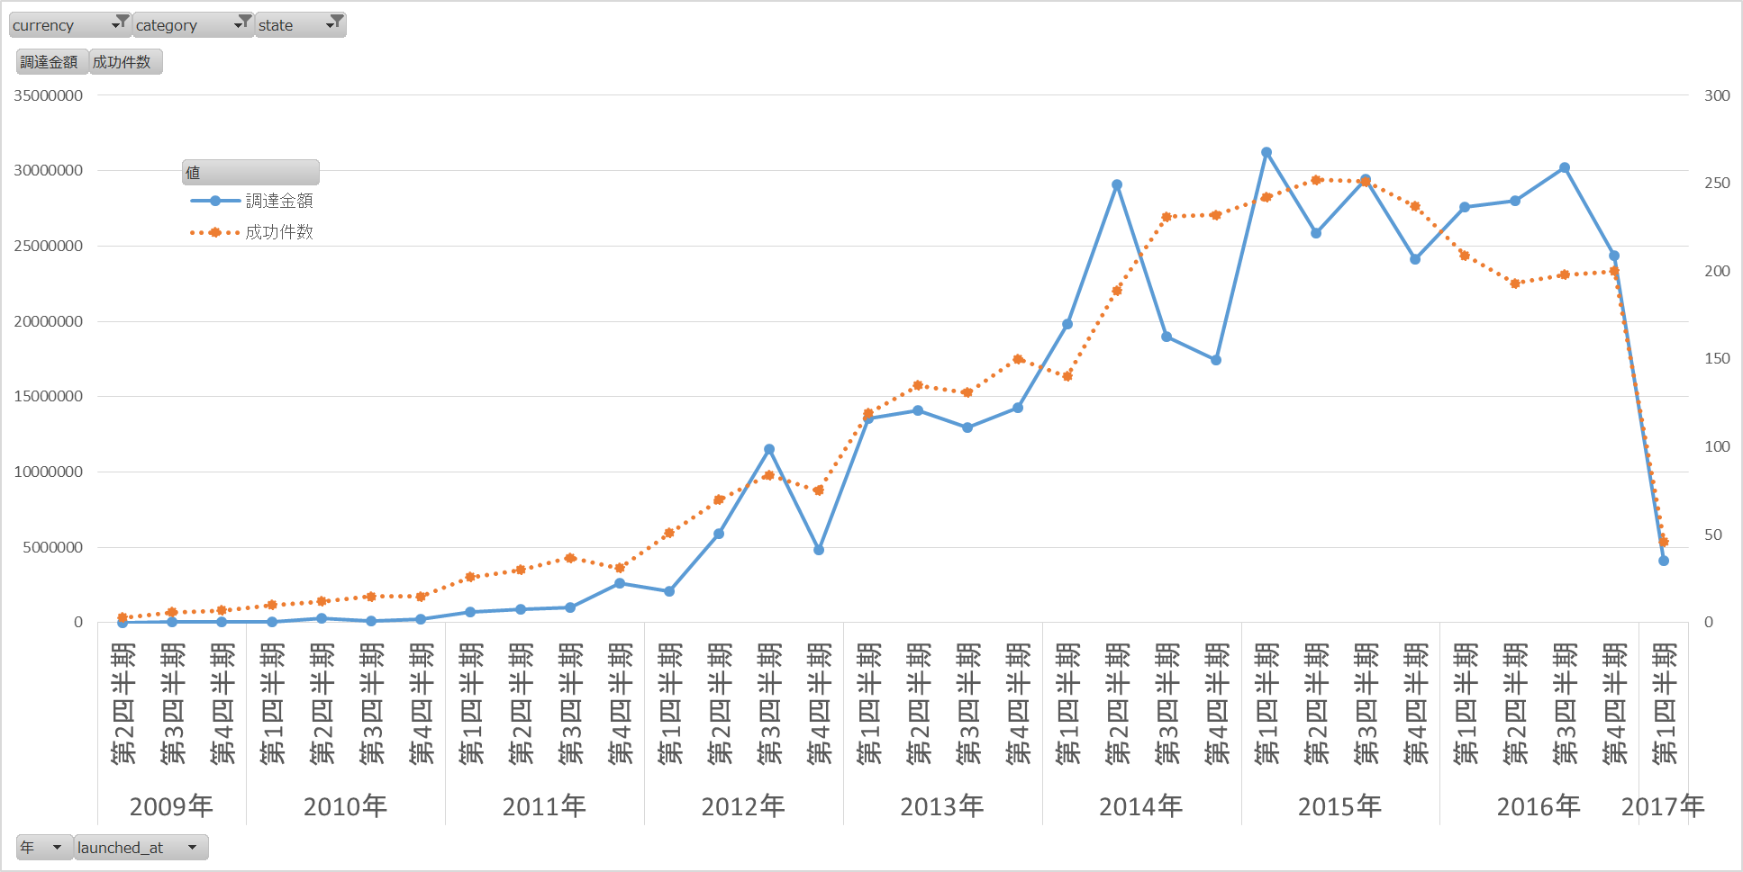
累計調達金額、成功プロジェクト数のトレンド
成功プロジェクト、調達金額（USDのプロジェクトに限定）は横ばい
Kickstarterが縮小傾向にあるとは言えない
成功率の低いプロジェクトが2014年に多かっただけの模様

Slide 6
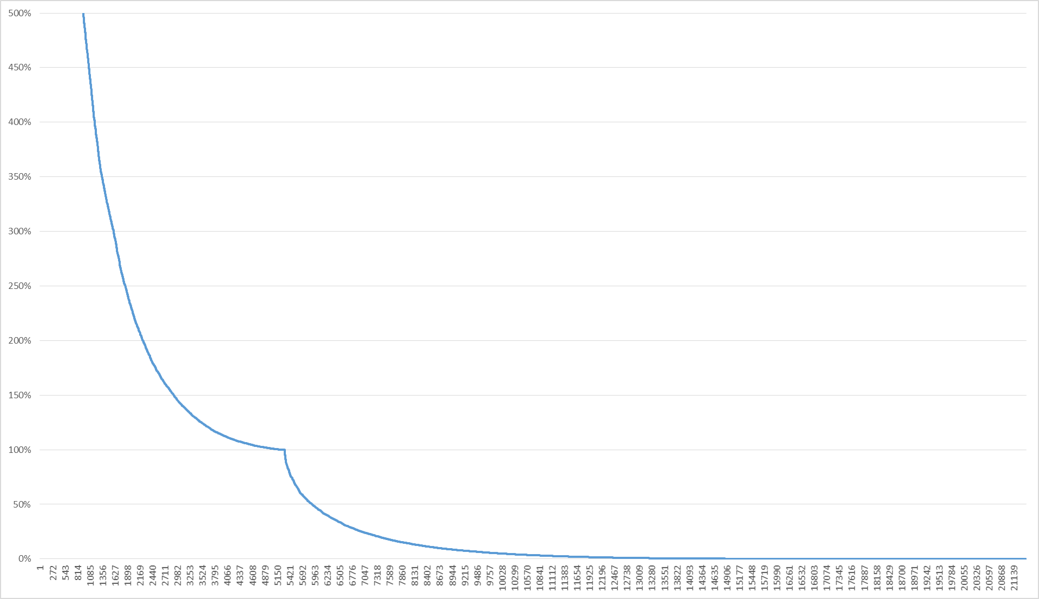
達成率に現れる特異点
達成率＝調達金額/目標金額
達成率順に並べて可視化を行う（縦軸：達成率）
達成率100%近辺に特異点が発生している

Slide 7
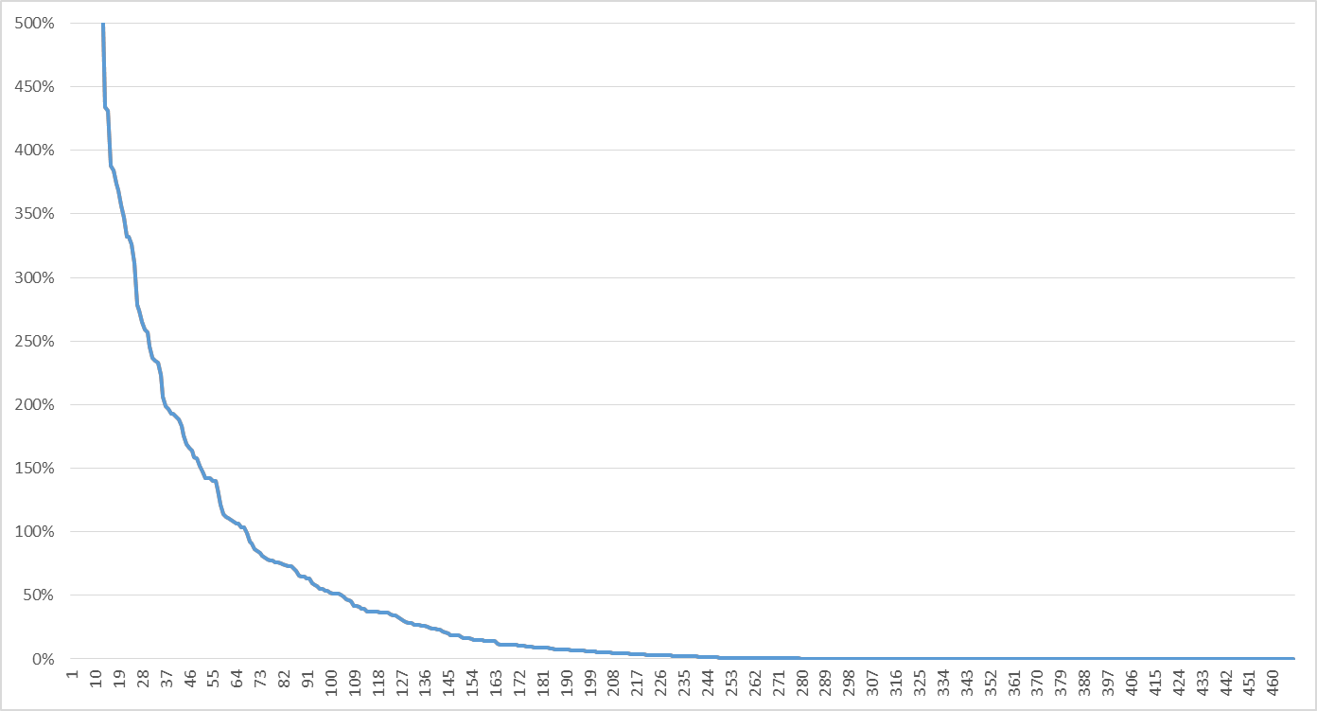
特異点は終了したプロジェクトに現れる
まだ募集中のプロジェクトに限定して達成率を算出
100%付近での特異点は消える
プロジェクト終了間際に特異点が生まれると考えられる

Slide 8
年度ごとの達成率の分布
フィルター条件
現在募集中のプロジェクトは除外
年度ごとの分析であるためappsカテゴリは除外
達成率の状況から、3つの異なる傾向が存在
2010年まで、2011～2013年、2014年以降

Slide 9
達成率の分布からわかること
観測された事実
達成率10%未満で終わるプロジェクトが54%存在する
達成率50%から100%で終わるプロジェクトは3%程度と少ない
達成率100%～110%で終わるプロジェクトは5.7%と非常に多い
達成率が200%超で終わるプロジェクトは12%以上ある
達成率の変曲点は、募集中のプロジェクトには存在しない
年度ごとに見ても、達成率に変曲点
達成率に応じて、プロジェクトは3種類に大別することができる
達成率50%未満 ： 典型的な失敗プロジェクト
達成率50%～200% ： 終了間際にBackされるプロジェクト
達成率200%超 ： 大成功プロジェクト

Slide 10
典型的な失敗プロジェクト
達成率10%未満で終わるプロジェクトが54%存在する
プロジェクトの16.2%はBackerが0人、52%が10人以下
身内のご祝儀Backもできないような準備不足プロジェクトが多い
プロジェクトを成功させたいのであれば、Backer100人をどうやって集めるかを考える必要がある

Slide 11
終了間際にBackされるプロジェクト
プロジェクト終了間際の広報活動によるBackerの増加
プロジェクトメンバーが最後のお願いをして回る
Kickstarterが終了間際のプロジェクトをトップページで紹介している
ただし、これは達成率100%付近に変曲点が生まれる理由にはならない
最後のひと押しを積極的に行っている人がいる可能性
プロジェクトメンバーが自腹を切ってプロジェクトを成功させる
「俺が成功させた」感を味わいたい人
プロジェクトを達成させた、という一体感を楽しみたい人
キャスティングボートを握るという稀有な体験ができる
クラウドファンディングをゲームとして楽しんでいる人
クラウドファンディングを「成功するかどうかわからないゲーム」として考えた場合、 勝率の高いゲームである、達成率90%付近のプロジェクトにBackするのは合理的
自分がBackしたプロジェクトが失敗するのは嫌なので、達成率が低いプロジェクトにはBackしない
達成率が100%を超えて成功確実の場合、ゲームにならないため、Backしない

Slide 12
ギリギリで失敗したプロジェクトの分析
達成率が70%から100%のプロジェクトは平均Back金額が250ドル超
ギリギリで達成したプロジェクトは平均Back金額が200ドル未満
Backプランの設計が成否を分けると考えられる
平均Back金額をそろえるために、決済通貨がUSDのプロジェクトに限定

Slide 13
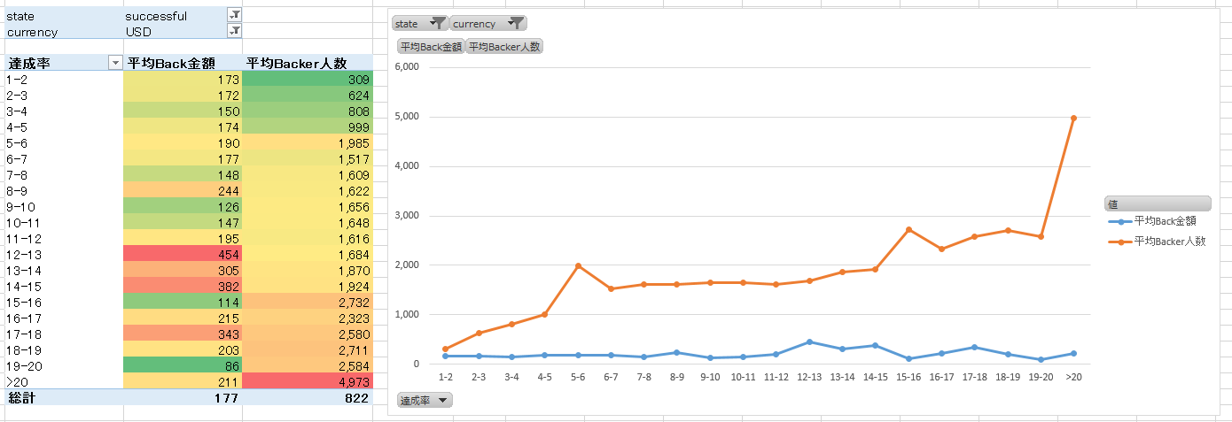
大成功プロジェクト
平均Back金額は大きく変動しない
達成率は基本的に平均Backer人数に依存する
高額なBackプランを払う人が多いから成功するというわけではない

Slide 14
国とプロジェクトの成功
英語が成功のカギを握る
アメリカが他国と比べて成功率が高い（件数の少ない香港を除く）
英語圏と、ロマンス語の中でも英語に近いフランス語、英語がほぼ必須な小国は成功率が高い
イタリア、スペインのロマンス語圏は失敗率が高い
説明文がイタリア語、スペイン語で書かれたプロジェクトがいくつか存在

Slide 15
目標金額と成功率
基本的には目標金額が小さいほど成功確率は増大する

Slide 16
達成率とプロジェクトキャンセル
達成率が100%を超えているにもかかわらず、 自らキャンセルしているプロジェクトがいくつか存在する

Slide 17
達成後キャンセル事例
工場に発注してみたら、予算オーバーした
ロボット系、ドローン系
価格改定のためにプロジェクトを立て直す
想定以上の注文により、量産効果により価格を下げられることが判明
Weather Point 2.0 スマホのイヤホンジャックに付ける気象センサー
AnyTouch Blue USBドングルをPCに刺すと、スマホが仮想キーボード、マウスになる
9000ドルで500個のプランのBackerが減っているので、業者に直接取引を持ち掛けたと予想
このプロジェクトはindiegogoで成功した後にkickstaterに出品するという形で、 クラウドファンディング を流通網の一つとして利用しており、大変興味深い
事故でプロジェクトの継続が一時的に困難になった
Dotlens smartphone microscope スマホのカメラに付けるレンズ
テキサス州の洪水にあり、製造設備と在庫を喪失
その後プロジェクトを立て直し、無事成功

Slide 18
まとめ
Kickstarterは衰退はしていないものの横ばい
他のクラウドファンディングサービスや、他国のローカルのクラウドファンディングサービスに顧客を奪われている可能性がある
Technologyカテゴリに限定しているので、他のカテゴリ次第では成長している可能性
クラウドファンディングの効果を、達成率100%付近の歪みとして可視化
最後のひと押しをしてくれる人がいる
プロジェクト関係者が身銭を切っている可能性
「俺が育てた感」を味わうのが好きな人がいる
最後のひと押しをするには、安いBackプランが必要
大成功プロジェクトは、基本的には大多数から支持されるもの
Kickstarterが販売チャネルになっているようなケースが多い
Kickstarterは商流の一種になっている

Slide 19
Kickstarterで成功させるコツ
英語でコンテンツを用意する
追加情報を探しに行っても母国語でしか出てこないケースではBackしにくい
目標金額を小さくし、確実に成功できるようにする
プロジェクトが成功したことそのものをニュースにすることができ、広報活動につながる
大成功したら、プロジェクトをいったんキャンセルして、立て直す裏ワザもある
プロジェクトを始める前に、最低でも10人はBackerを確保する
盛り上がってる感を正しく演出する
目標金額の30%を超えれば、「成功しそうだから」という理由でBackする人が増え始める可能性が高い
少額でリワードが得られるBackプランを用意しておく
10ドル程度で何かがもらえる少額のBackプランを容易しておく
平均Back金額が200ドル未満になるようにする
最後のひと押しのための応援は、少額であれば気軽に行うことができる

